Slide 1
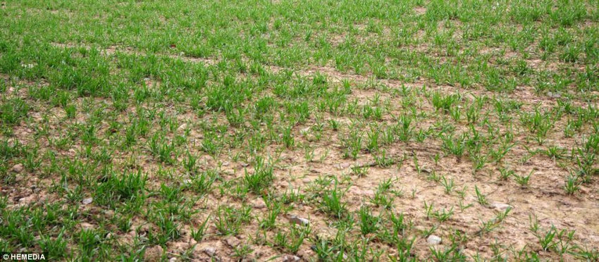
锄禾

Slide 2
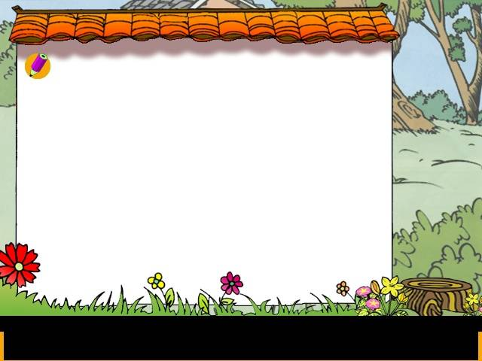
认识作者
李绅：字公垂（772—846），唐代诗人，江苏无锡人。他是新乐府运动的倡导者之一，对唐代诗歌的创作与繁荣，作出了理论和实践两方面的贡献。曾写过《新题乐府》二十首，可惜今已失传。李绅的诗，感情朴实、语言平易近人。

Slide 3

试试看
PPT模板下载：www.1ppt.com/moban/ 行业PPT模板：www.1ppt.com/hangye/
节日PPT模板：www.1ppt.com/jieri/ PPT素材下载：www.1ppt.com/sucai/
PPT背景图片：www.1ppt.com/beijing/ PPT图表下载：www.1ppt.com/tubiao/
优秀PPT下载：www.1ppt.com/xiazai/ PPT教程： www.1ppt.com/powerpoint/
Word教程： www.1ppt.com/word/ Excel教程：www.1ppt.com/excel/
资料下载：www.1ppt.com/ziliao/ PPT课件下载：www.1ppt.com/kejian/
范文下载：www.1ppt.com/fanwen/ 试卷下载：www.1ppt.com/shiti/
教案下载：www.1ppt.com/jiaoan/
通过朗读古诗,体会粮食的来之不易和作者对农民的同情。
把课文中不认识的“生字宝宝”找出来。

Slide 4

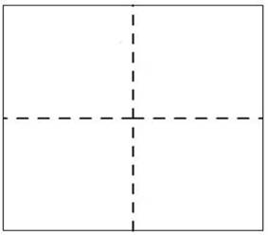
认一认
pán
lì
jiē
mǐn
盘
粒
皆
悯
zhòng
sù
zǐ
yóu
种
粟
子
犹

Slide 5
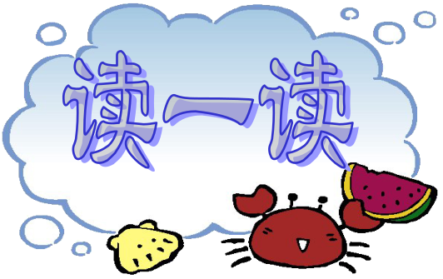
hé
wǔ
xīn
kǔ
禾
午
辛
苦
(禾苗)
(中午)
(辛劳)
(刻苦)

Slide 6
nóng
shōu
wàn
xián
fū
农
收
万
闲
夫
(农民)
(收成)
(万一)
(空闲)
(大夫)

Slide 7

写一写
万夫午禾
农收辛闲苦

Slide 8
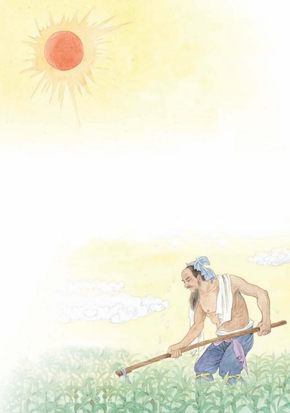

锄禾

Slide 9


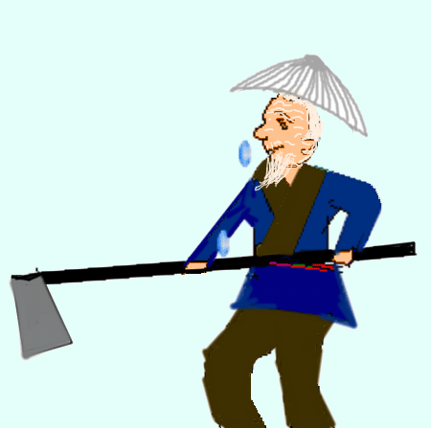
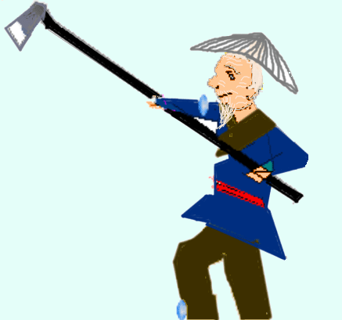
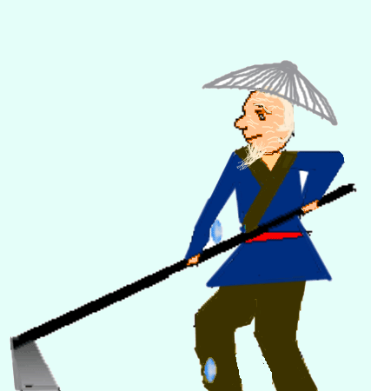
锄禾

Slide 10

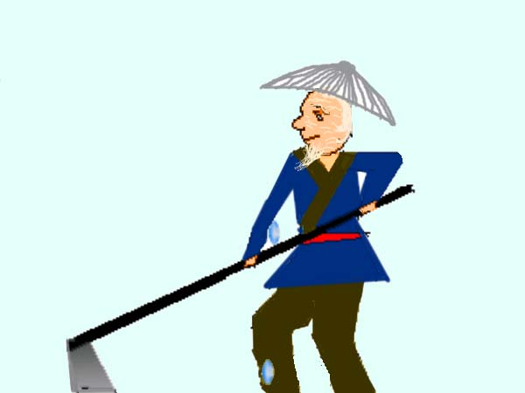
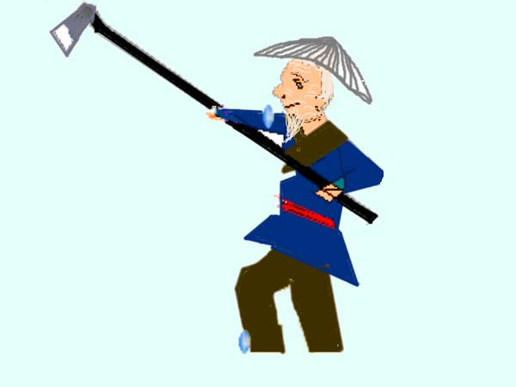
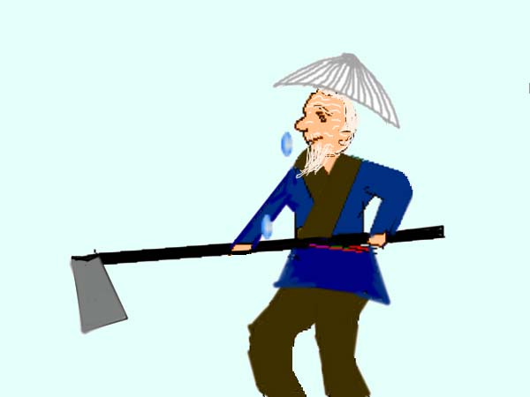
锄禾日当午

Slide 11

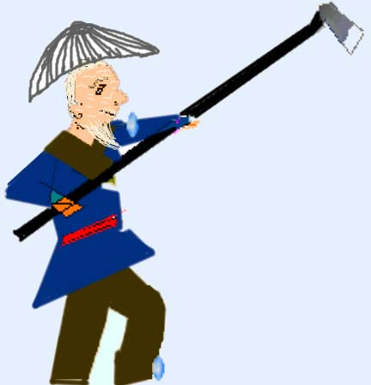
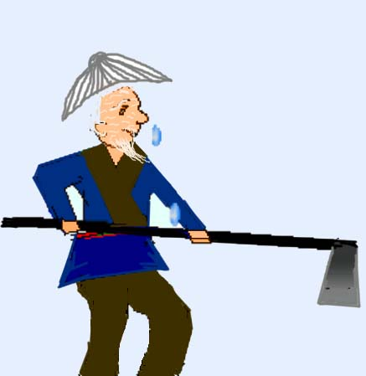
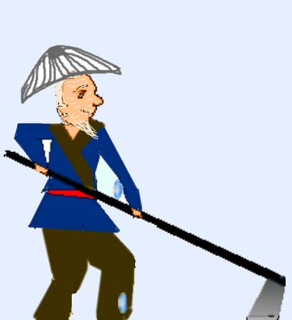
汗滴禾下土

Slide 12



谁知盘中餐

Slide 13

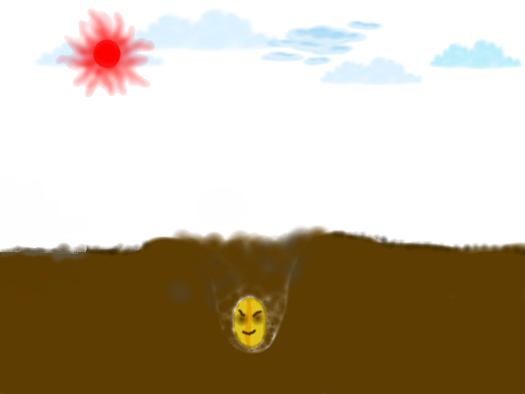
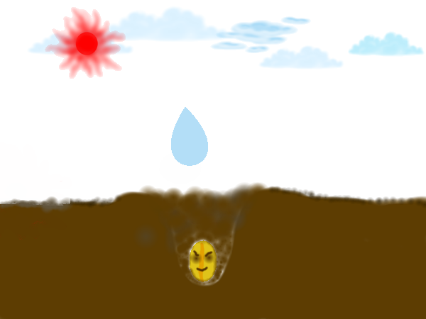


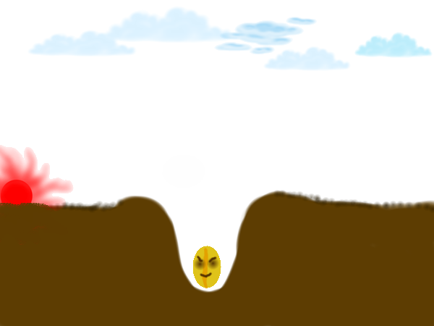

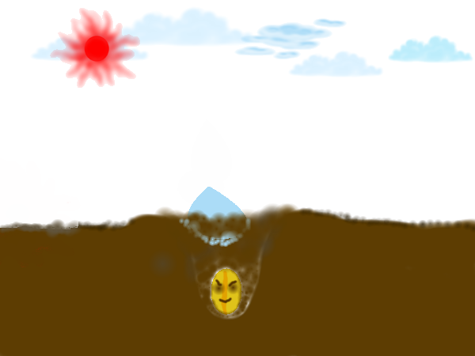




粒粒皆辛苦

Slide 14
这首诗告诉我们一个什么道理？
告诉了我们粮食来得不容易，人人都要爱惜粮食。

Slide 15

再见

